Slide 1






MODUL
AJAR

Slide 2

KOMPONEN
01
Informasi Umum Perangkat Ajar
Tujuan
Pembelajaran
02
03
Alur Tujuan Pembelajaran
Materi Ajar, Alat, dan Bahan
04

Slide 3
KOMPONEN
05
Model Pembelajaran
Urutan Kegiatan Pembelajaran
06
07
Assesmen
Refleksi Guru dan siswa
08

Slide 4
KOMPONEN
09
Daftar Pustaka
Pengayaan dan Remedial
10

Slide 5
KOMPONEN
01
Nama Penyusun
02
Nama Institusi
03
Tahun Penyusunan Modul Ajar
Informasi Umum Perangkat Ajar
04
Jenjang Sekolah
01
05
Fase/Kelas
06
Alokasi Waktu

Slide 6
KOMPONEN
01
Fase Capaian Pembelajaran (CP)
02
Elemen/Domain CP
03
Tujuan
Pembelajaran
02
Tujuan Pembelajaran
04
Essential Question(s) / Pertanyaan Pemantik
05
Lingkungan Belajar

Slide 7
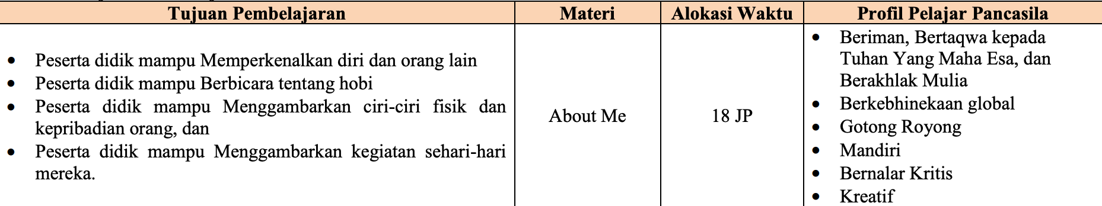
KOMPONEN
03
Alur Tujuan Pembelajaran
Profil Pelajar Pancasila yang berkaitan komponen atau nilai-nilai Pancasila yang berkaitan dengan materi ajar.

Slide 8

Materi Ajar, Alat, dan Bahan
04
KOMPONEN

Slide 9
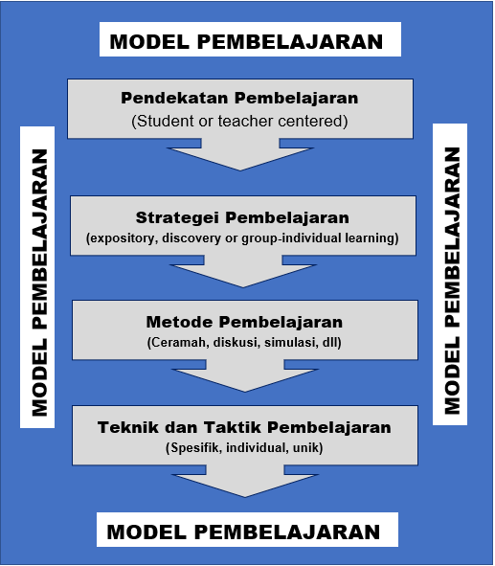
KOMPONEN
05
Model Pembelajaran

Slide 10
Urutan Kegiatan Pembelajaran
06
Pendahuluan
Inti
Penutup

Slide 11
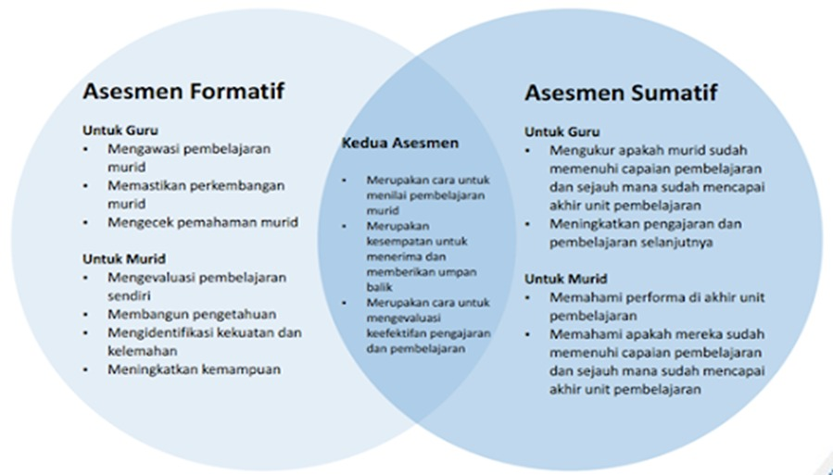
KOMPONEN
07
Assesmen

Slide 12
Refleksi Guru dan siswa
08
KOMPONEN
Upaya untuk menganalisis proses pengajaran yang telah berlangsung, baik dari sisi guru maupun siswa.
Refleksi bisa berupa pertanyaan dan pernyataan tentang proses pembelajaran yang telah dilaksanakan.

Slide 13
09
Daftar Pustaka
Sebutkan sumber-sumber informasi yang digunakan dalam karya tulis, baik itu artikel, laporan, esai, atau buku.
Contoh: Kuntaro, M.Ninik. 2007. Cermat dalam Berbahasa dan Teliti dalam Berpikir. Jakarta: Mitra Wacana Media.

Slide 14
Pengayaan dan Remedial
10
Pengayaan : materi yang digunakan sebagai materi tambahan yang bertujuan untuk memperdalam pemahaman siswa.
Remedial : materi atau kegiatan yang digunakan untuk memperbaiki pemahaman siswa.

Slide 15


THANK YOU

